Slide 1
Рыбка просит о помощи

Slide 2
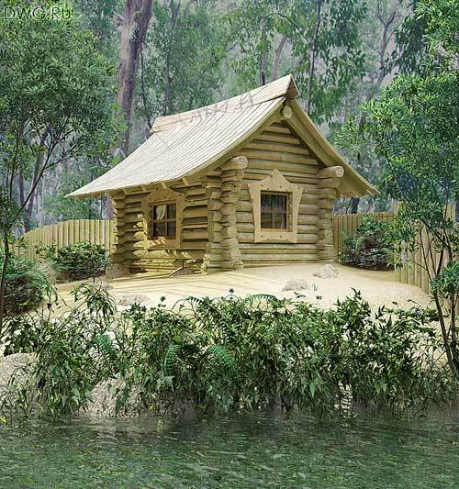
Жил человек на краю леса, в маленькой бревенчатой избушке

Slide 3
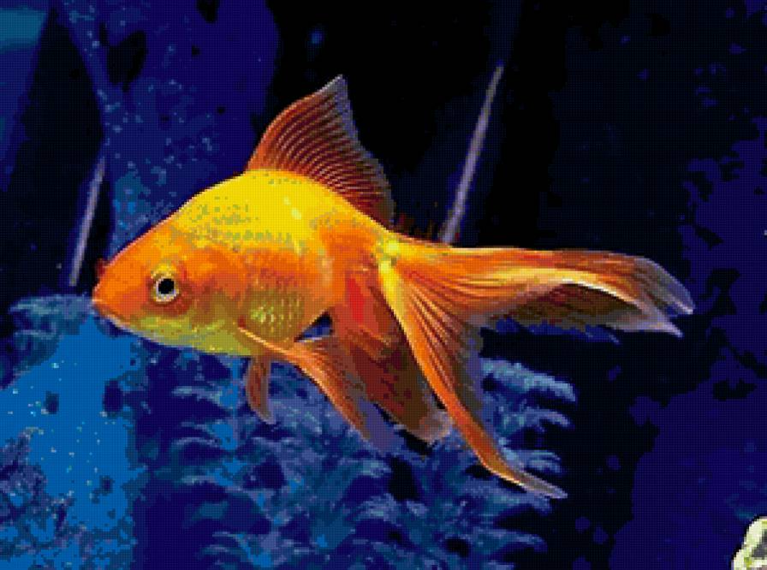
Вот однажды ловил Человек рыбу в реке.
Смотрит Человек - перед ним Золотая Рыбка

Slide 4
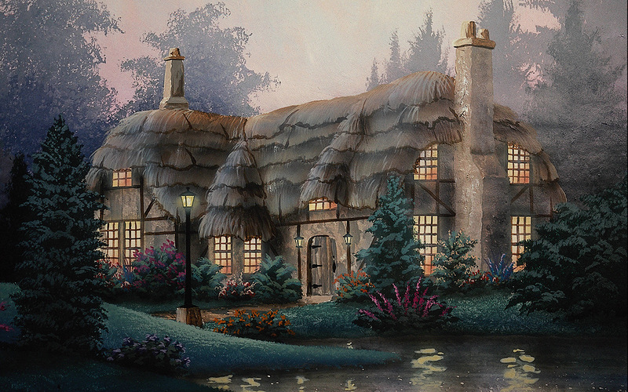
Надоело мне жить в деревянной избушке, - говорит Человек, - хочу дом каменный с электричеством и отоплением. Вот о какой жизни я мечтал! Внутри дома мебель расставлена. Из крана вода течет

Slide 5
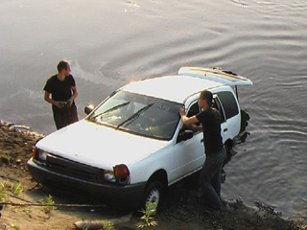
Исполнила Рыбка и второе желание Человека. Появилась у него машина Ходит он вокруг нее, запахом бензина наслаждается, в реке ее моет

Slide 6
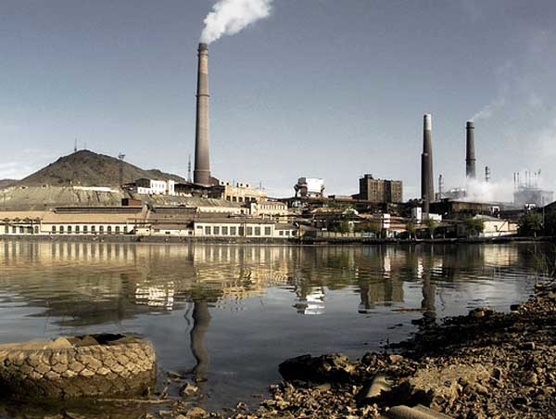
И надумал он, завод приобрести, который много денег приносит. Поглядел человек в окно - вокруг дым, копоть, дышать нечем. Побежал к крану воды попить, а из крана грязная вода идет и пахнет неприятно. Побежал он к речке - земля вокруг дымом окутана, в реке мусор плавает, ни одного цветочка не видать

Slide 7
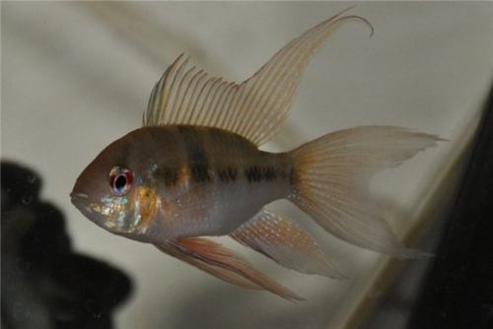
Заболела Золотая Рыбка. Погубил Человек природу, уничтожил все живое вокруг. И Рыбка утратила свою волшебную силу. Помогите, мне, просит Золотая Рыбка

